Slide 1
КОНСТРУКТИВНЫЕ ОСОБЕННОСТИ УСТРОЙСТВА САДКОВОГО КОМПЛЕКСА. СИСТЕМЫ МОНИТОРИНГА.
Подготовили: группа 191303
Шухман Елизавета Олеговна
Воронцов Егор Вадимович.

Slide 2
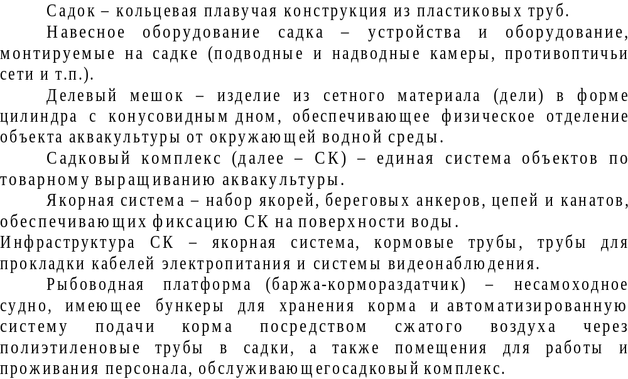
ОСНОВНЫЕ ПОНЯТИЯ И ТЕРМИНЫ.

Slide 3
ОСОБЕННОСТИ РАЗВЕДЕНИЯ И СОДЕРЖАНИЯ РЫБ В САДКОВЫХ КОМПЛЕКСАХ.
Условия содержания : Как для Лососевых, так и для Фореливых требуют чистой и хорошо аэрированной воды . Температура воды должна быть в пределах 2-18 градусов Цельсия. Рыба также нуждается в достаточном количестве кислорода, поэтому необходима хорошая циркуляция воды.
Питание: Важно обеспечить рыбу разнообразным питательным кормом. Живые или замороженные рыбы , моллюски, ракообразные и так далее.
Разведение и содержание рыбы в садках требует определенных навыков и знаний, важно соблюдать правила и нормы, чтобы обеспечить устойчивое развитие в садковых комплексах.

Slide 4
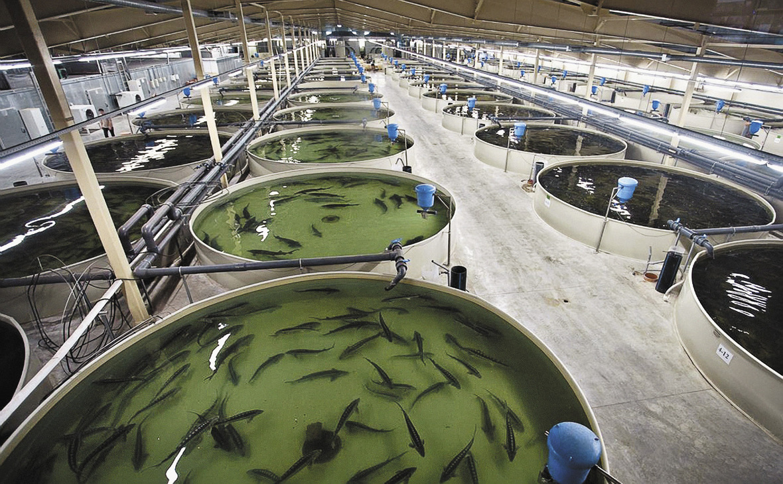
РАЗВЕДЕНИЕ И СОДЕРЖАНИЕ В САДКОВОМ КОМПЛЕКСЕ.

Slide 5
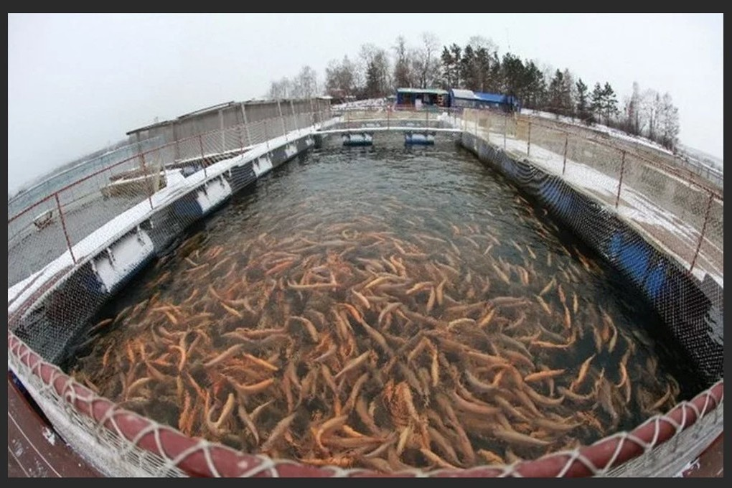
РАЗВЕДЕНИЕ И СОДЕРЖАНИЕ В САДКОВОМ КОМПЛЕКСЕ.

Slide 6
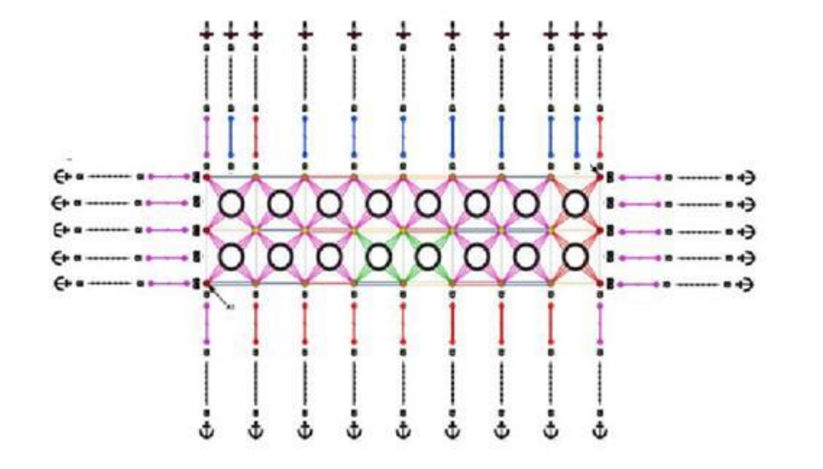
Схема установки якорной системы садкового ĸомплеĸса

Slide 7
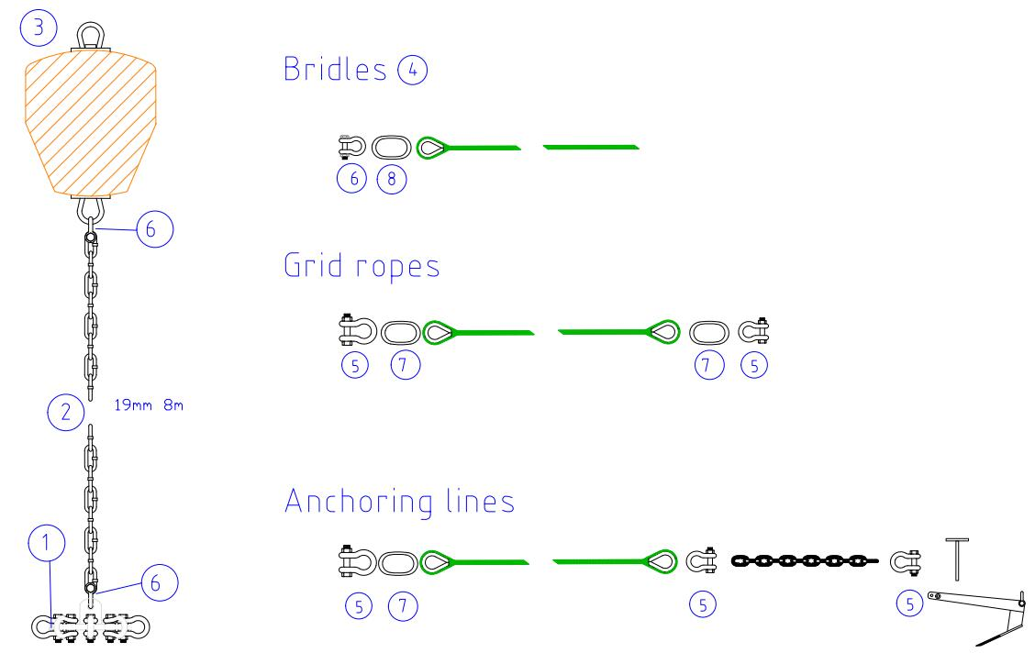
Элементы якорной системы

Slide 8
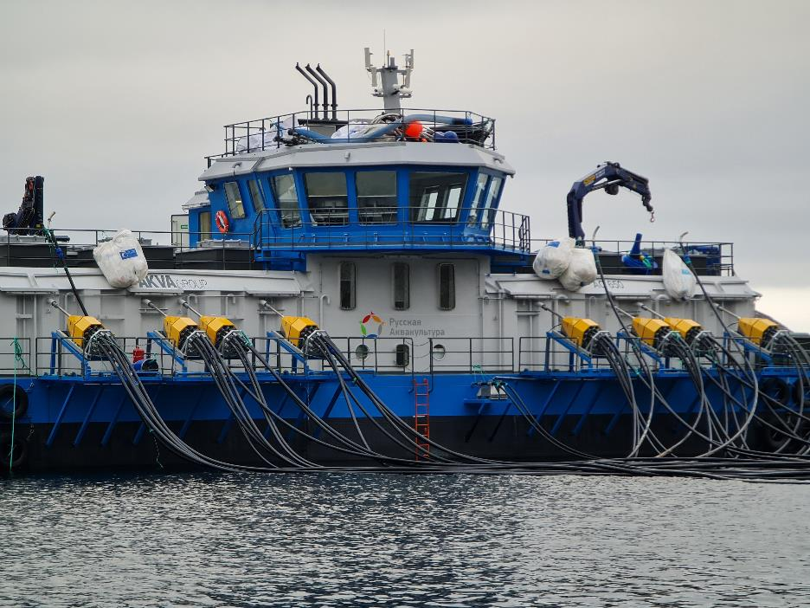
Внешний вид баржи – кормораздатчика

Slide 9
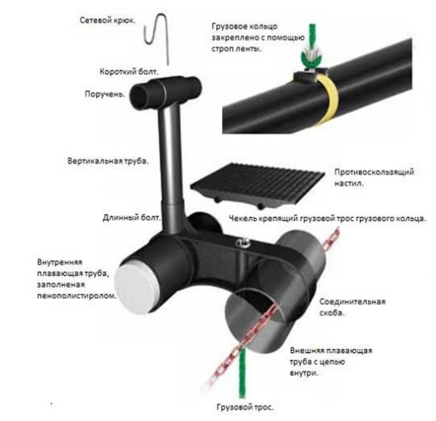
Конструкция садка в разрезе

Slide 10
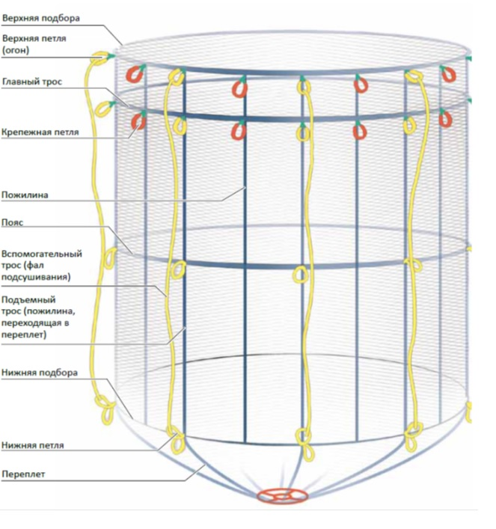
Схема делевого мешка

Slide 11
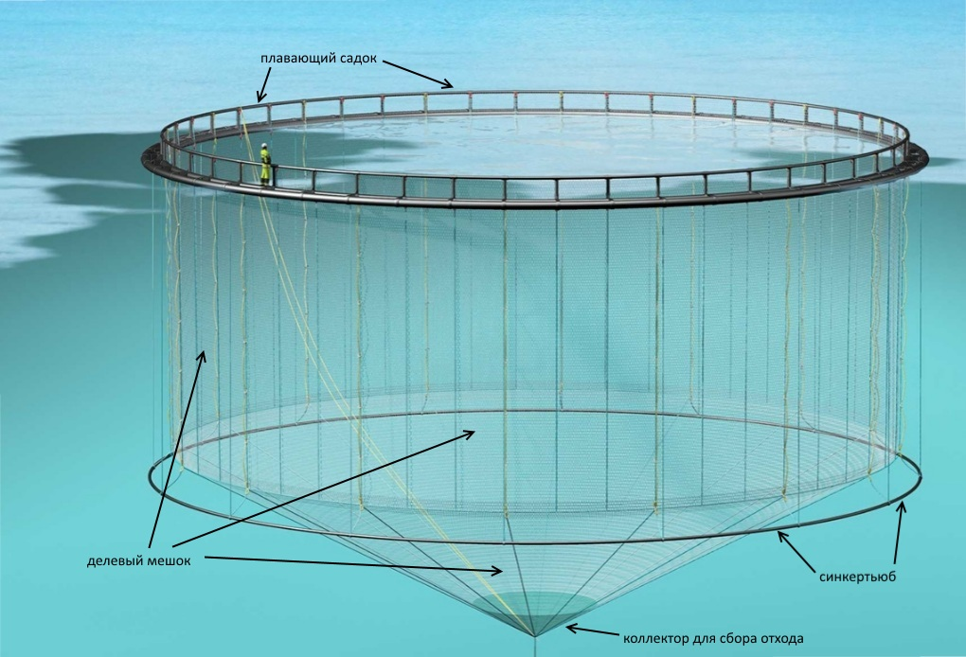
Внешний вид садка с установленным в него делевым мешком

Slide 12
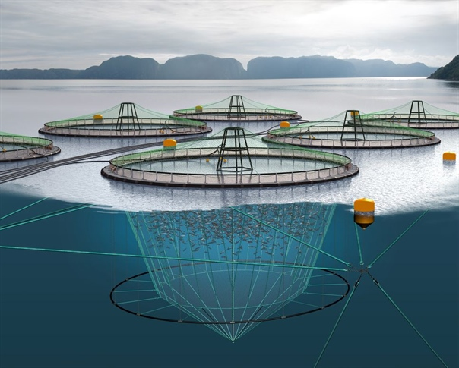
Размещение особей лососевых рыб внутри садка

Slide 13
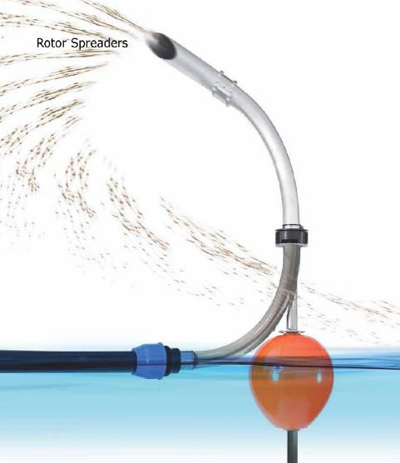
Ротор-спредер

Slide 14
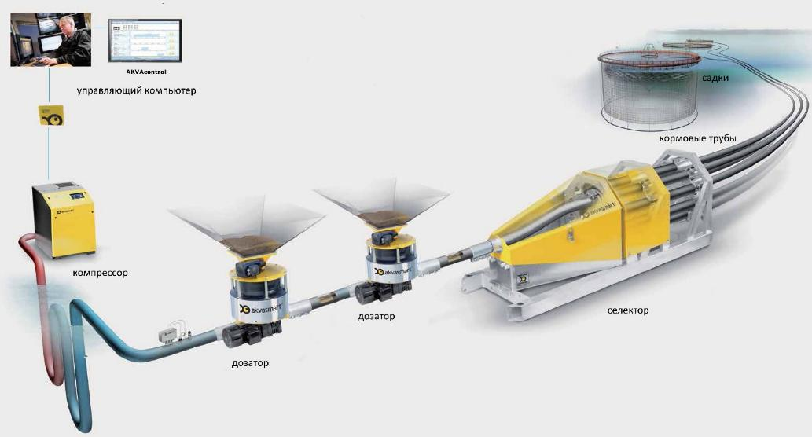
Устройство системы кормления

Slide 15
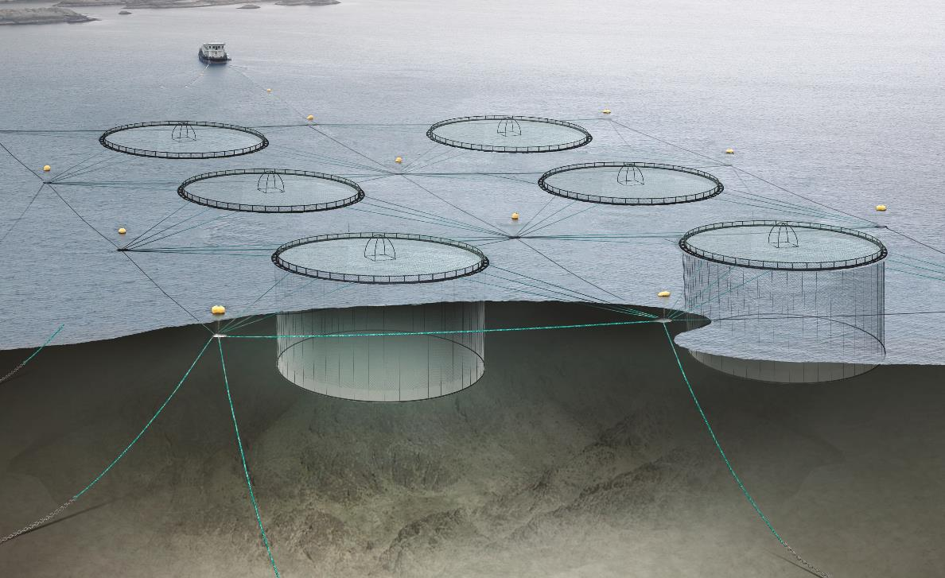
Общий схематичный вид садкового комплекса с якорной системой.

Slide 16
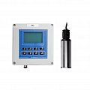
АППАРАТ ДЛЯ МОНИТОРИНГА ТЕМПЕРАТУРЫ ВОДЫ.
Технические характеристики
Выходные сигналы -RS-485/MODBUS, поддержка текстового формата данных JSON
Рабочее давление- 4 бара
Принцип измерения - стеклянный электрод
Рабочая температура -0...50 ℃
Материал корпуса -Алюминий (опция)
Материал сенсора -АБС-пластик.

Slide 17
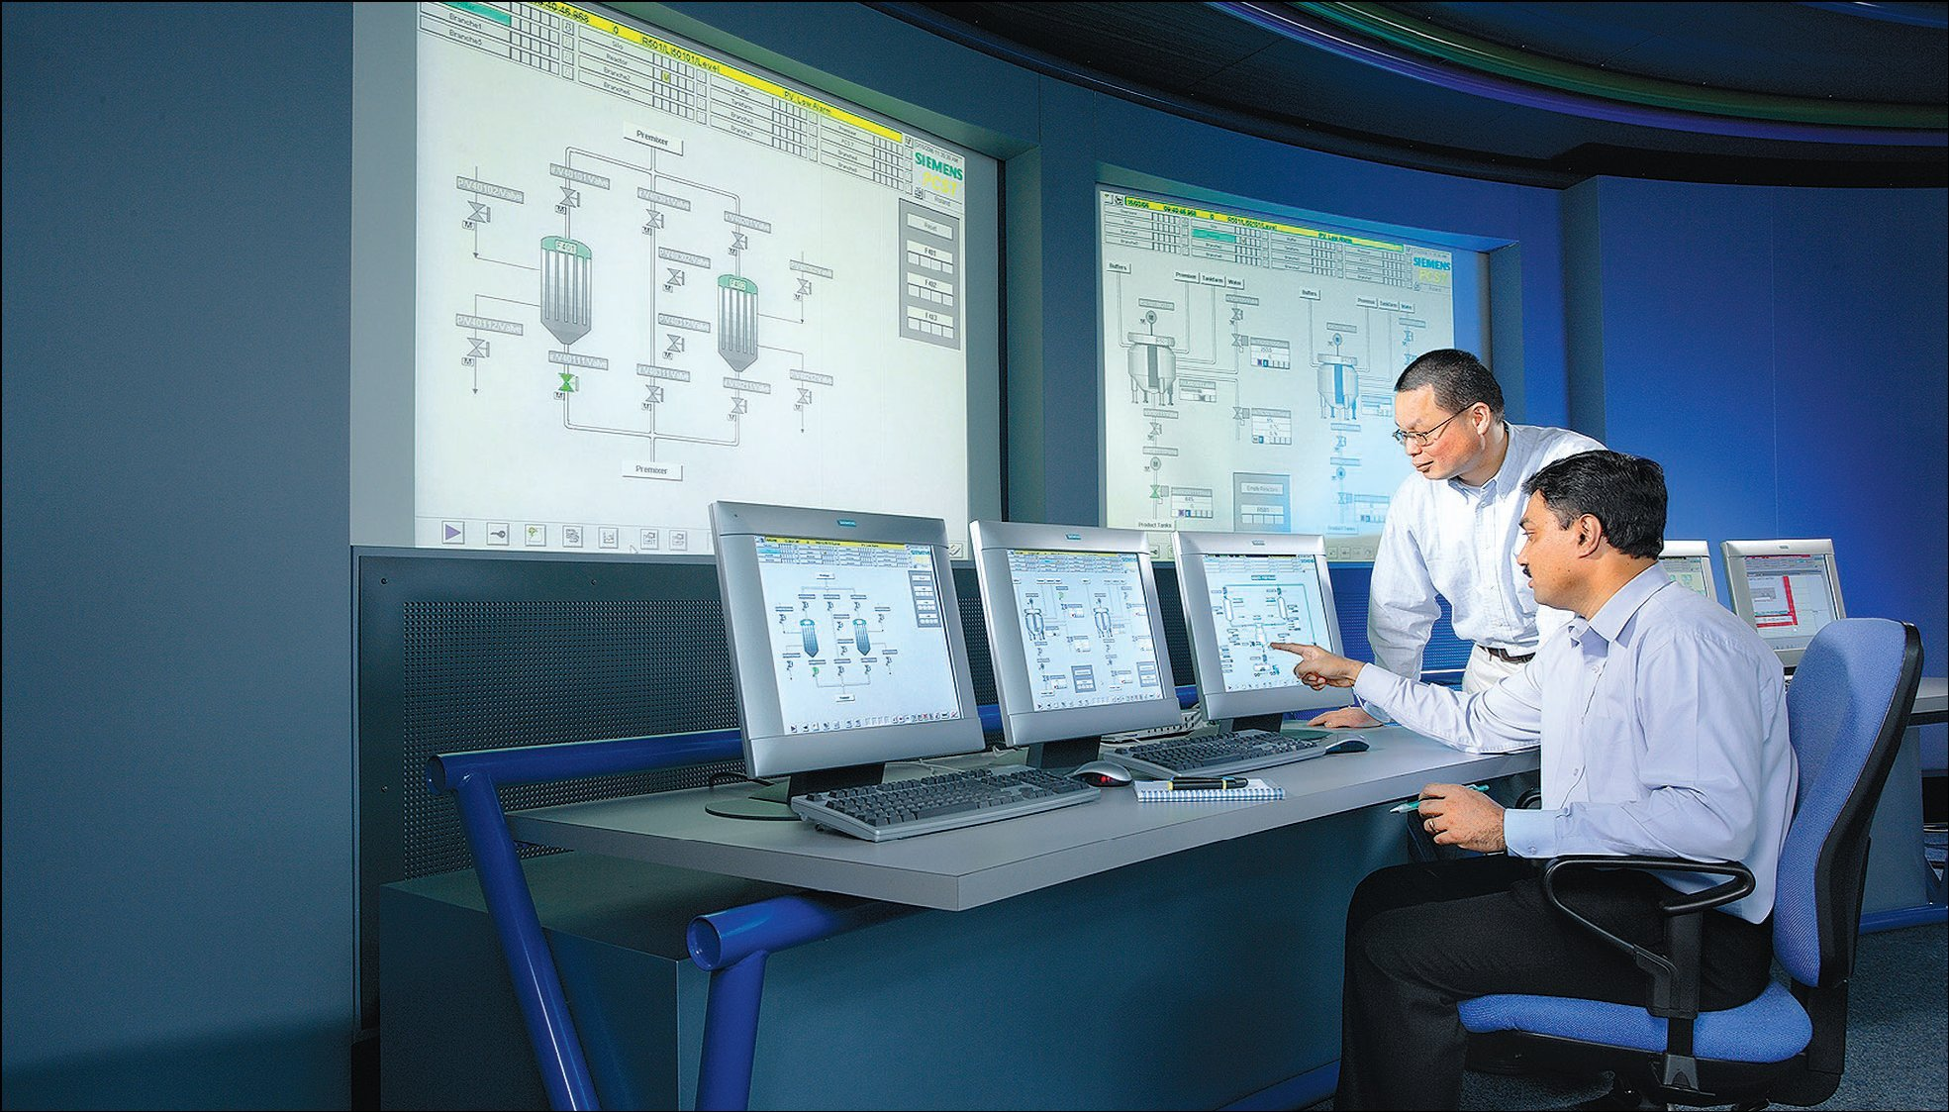
СИСТЕМА МОНИТОРИНГА.

Slide 18
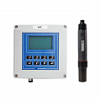
СИСТЕМА ДЛЯ АНАЛИЗА КАЧЕСТВА ВОДЫ.
питания, параметры сохраняются
Технические характеристики-
RS-485/MODBUS, поддержка текстового формата данных JSON
Температура рабочей среды-0...45 °C
Рабочее давление- ≤4 бар
Принцип измерения - принцип инфракрасного рассеивания
Материал -титанов. сплав, ПВХ, верхн. и нижн. колпачки: ПОМ/ПВХ, кабель: Пенополиуретан (PUR), SUS316L
Конфигурация-защита от отключения .

Slide 19
СИСТЕМА ДЛЯ ВОДЫ.
Датчик концентрации взвешенных твердых частиц/ила работает основываясь на комбинированном методе поглощения инфракрасного излучения и рассеяния света. Инфракрасный свет, излучаемый источником света, рассеивается взвешенными частицами в образце, и преобразуется в электрический сигнал фотодетектором, и суспензия образца получается после аналоговой и цифровой ОБРАБОТКИ сигнала.

Slide 20
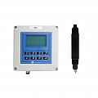
СИСТЕМА МОНИТОРИНГА КИСЛОРОДА В ВОДЕ
Система Аква МП-900.010 с датчиком АКВА МП-7400.010 контролирует количество растворенного кислорода в воде на основе флюоресцентного метода.

Slide 21
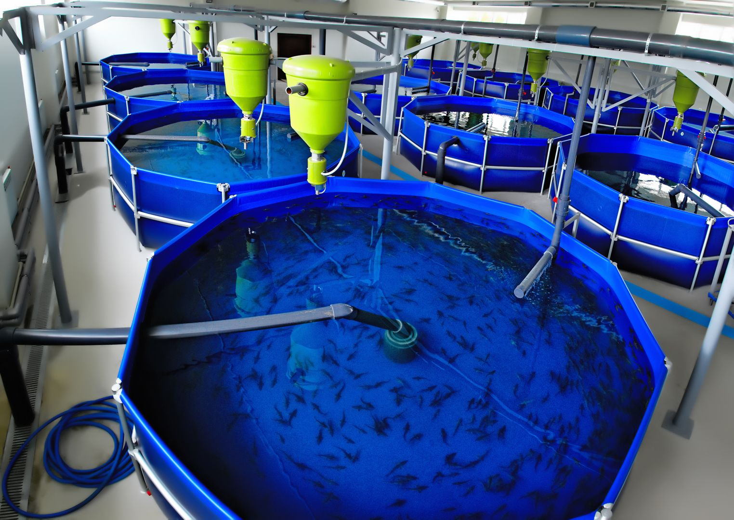
СИСТЕМА АВТОМАТИЧЕСКОГО КОРМЛЕНИЯ.
Программно аппаратный комплекс который позволяет проводить полностью в автоматизированном режиме процесс кормления рыбы с централизованным местом управления и мониторинга. Система наиболее оправдана при выращивании дорогих видов рыб, так как позволяет с использованием автоматизации снизить влиянии человеческого фактора на ведение бизнеса. Что на прямую снижает риски потери рыбы. А также повышает скорость роста рыбы. Данные системы автоматизации используются на 90% рыбных ферм в Европе, США и Канаде. В последние годы с развитием систем УЗВ и СОВ на территории стран СНГ также начинают использоваться находя свой сегмент.

Slide 22
СИСТЕМА АВТОМАТИЧЕСКОГО КОРМЛЕНИЯ.
Автоматизированная система кормления для УЗВ, и бассейновых хозяйств выпускается в двух вариантах
1. Кормораздатчик автоматический для установки на каждом бассейне - Кормо-бункер с объемом корма до 50 литров и до 150 литров. Используется на бассейнах товарного выращивания рыбы, или бассейнах подращивания малька. Производит дозированный сброс корма на вращающийся диск. Что позволяет выбрасывать его на расстояние до 4-х метров от места установки. Система дозирования имеет несколько различных барабанов, заменяемых в ручную при переходе на разные размеры кормления рыбы по мере ее роста. - Кормо-бункер с объемом корма до 6 литров или до 15 литров. Используется на маленьких бассейнах подращивания малька. Производит дозированный сброс корма, под кормораздатчик, как правило, используются в бассейнах с площадью поверхности до 10 м. кв. Система дозирования имеет несколько различных барабанов, заменяемых в ручную при переходе на разные размеры кормления рыбы по мере ее роста.
2. Кормораздатчик автоматический на монорельсе
Рекомендован для больших рыбных хозяйств (под крышей, УЗВ или СОВ) в которых бассейны стоят в один ряд и имеют большой объем однотипной рыбы 100-200-500 и более тонн. Может применятся, как единая система кормления комплекса в цехах товарного выращивания от 1000 до 5000.квадратных.метров. Также данная система кормления оправдана при выращивании моллюсков и ракообразных когда количество бассейнов очень большое 300-500-1000 и более. В данной системе кормления роботизированный кормораздатчик движется по подвесной монорельсе. Монорельса проходит на всеми бассейнами для кормления, по которой движется автоматический робот производящий кормление. Робот может иметь до 4-х кормобункеров (вместимость каждого кормобункера до 50 кг). На стартовом месте робот заряжает электрические батареи, а также загружает корма в кормобункер из накопителей кормов.

Slide 23
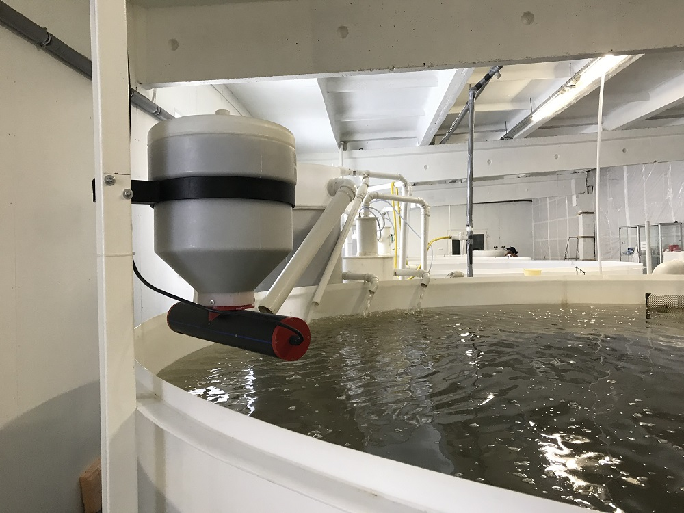
СИСТЕМА АВТОМАТИЧЕСКОГО КОРМЛЕНИЯ.

Slide 24
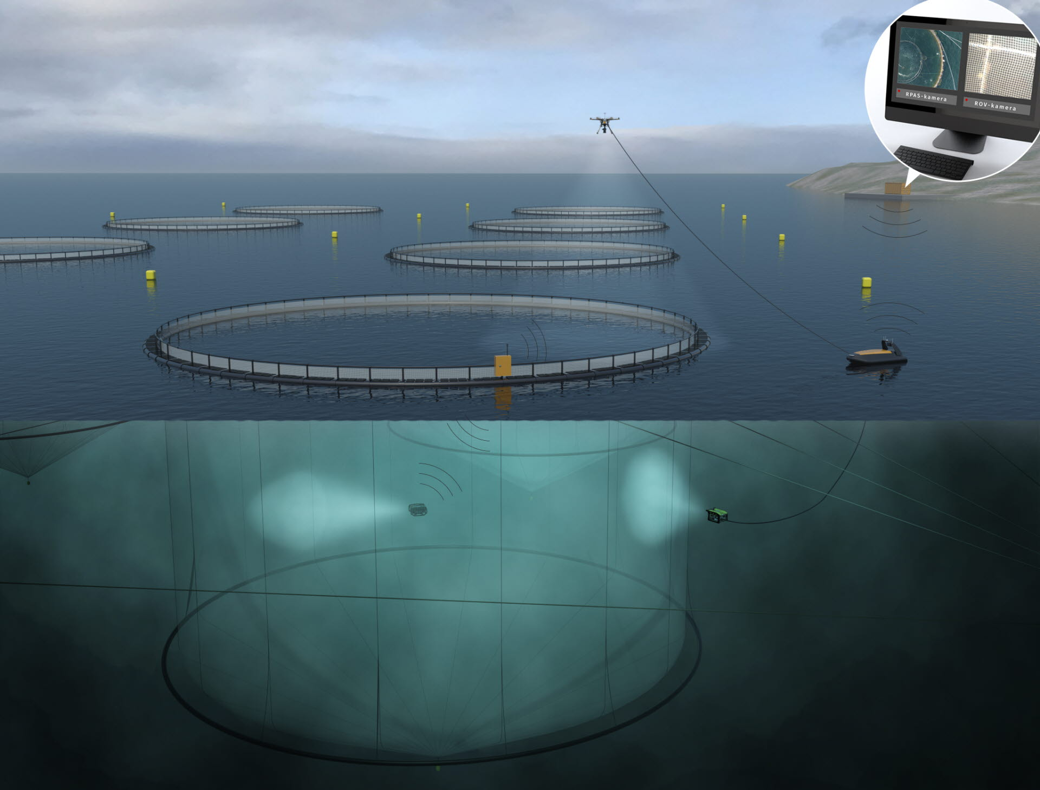
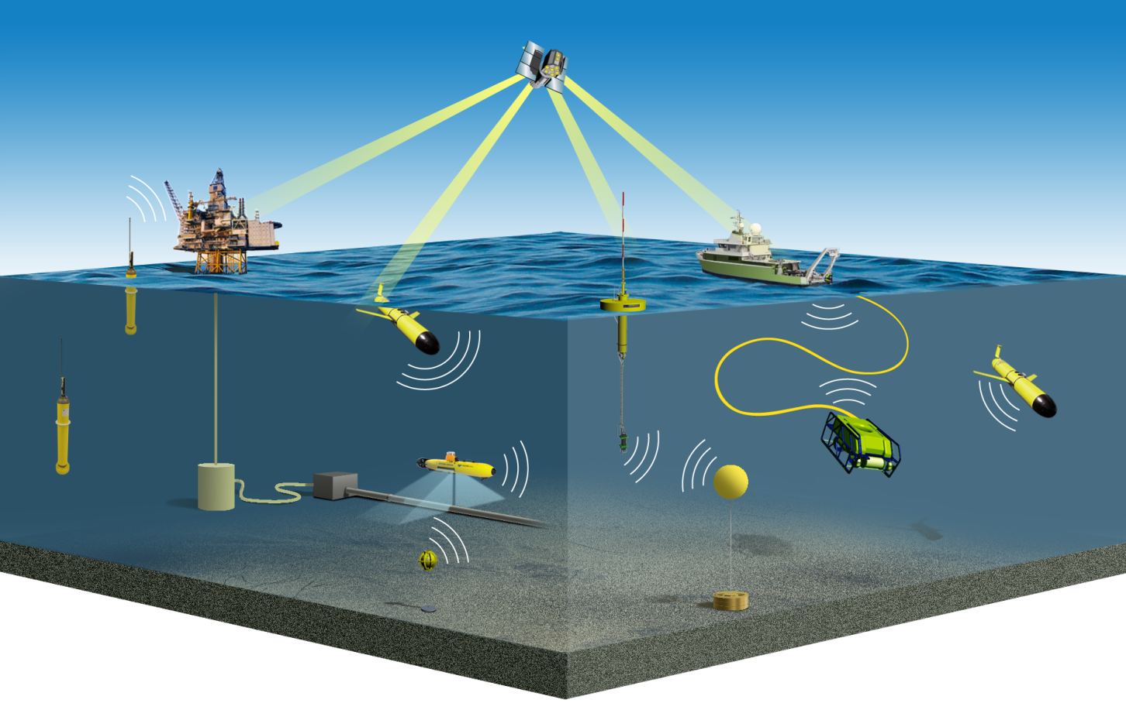
СИСТЕМА СЛЕЖЕНИЯ.

Slide 25
ЗАКЛЮЧЕНИЕ
Основной целью данной работы является изучение конструктивных особенностей садкового комплекса для выращивания лососевых рыб.
В результате проделанной работы были выполнены задачи по изучению выбора места установки садкового комплекса, конструкции якорной системы, конструкции и работы рыбоводной платформы, конструкции морского садка, конструкции и работы навесного оборудования садка.
Садковые хозяйства имеют следующие преимущества:
Для их создания не требуется длительного времени и больших начальных капитальных вложений.
Садки просты по конструкции и изготавливаются из широко применяемых в рыбной промышленности сети материалов.
Постройка и установка садков осуществляется без применения сложных, дорогостоящих агрегатов.
Садковые хозяйства не занимают значительных земельных площадей.

Slide 26
Спасибо за внимание!

